Slide 1
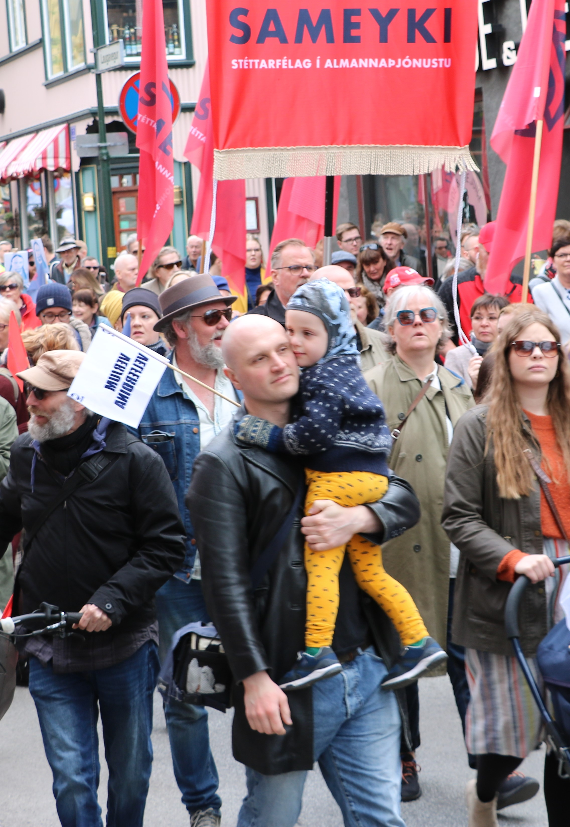
Félagsfólk Sameykis í tveimur sjóðum
Sameining í einn sjóð
Sameyki stéttarfélag í almannaþjónustu
Grettisgötu 89, 105 Reykjavík
www.sameyki.is

Slide 2
Styrktar- og sjúkrasjóður Sameykis
Félagsfólk er í tveimur sjóðum; Styrktar- og sjúkrasjóði Sameykis og Styrktarsjóði BSRB
Gömlu sjóðir SFR og StRv
Alltaf ljóst að ekki væri mögulegt að hafa félagsfólk í tveimur sjóðum

Slide 3
Samtal um sjóðina síðustu 12 mán.
Fulltrúar Sameykis og Styrktarsjóðs BSRB hafa verið í viðræðum um framtíðarfyrirkomulag síðustu 12 mánuði
Áhersla Sameykis á góða þjónusta við félagsfólk
Starfsdagur allra styrktar- og sjúkrasjóða innan BSRB
Úttekt Talnakönnunar á stöðu sjóðanna

Slide 4
Umfjöllun innan stjórnar
Fyrirkomulagið hefur verið til umfjöllunar hjá stjórn
Bæði rætt um einn stóran sjóð innan BSRB (5 sjóðir í allt) eða að allt okkar félagsfólk væri í Styrktar- og sjúkrasjóði Sameykis.
Starfsdagur hjá öllum 5 sjóðunum í byrjun nóvember
Niðurstaða samvinna en ekki sameining

Slide 5
Fjárhagslegar forsendur
Fordæmi um útgöngu þegar félög fara úr sameiginlegum sjóðum
Félagsfólk Sameykis hefur greitt meira inn í Styrktarsjóð BSRB heldur en það hefur tekið út í styrkjum
Segir okkur að inngreiðslur standa undir styrkveitingum
Staða Styrktar- og sjúkrasjóðs Sameykis er góð

Slide 6
Samanburður á réttindum

Slide 7
Samanburður á réttindum

Slide 8
Hvað gerist þegar Sameykisfélagar færast yfir?
Samtalið um það er enn í gangi
Gerum kröfu um mjúka yfirfærslu
Réttur félagsmanna hjá Starfsmenntunarsjóði lifi áfram en iðgjöldin færist yfir
Niðurstaða samtalsins óljós á þessu stigi
Réttur félagsfólks innan sjóðsins styttist ekki við yfirfærsluna

Slide 9
Takk fyrir

